Slide 1
Kako živali preživijo zimo?

Slide 2
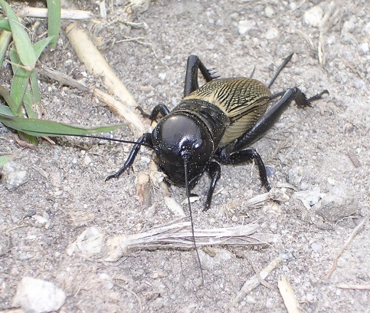
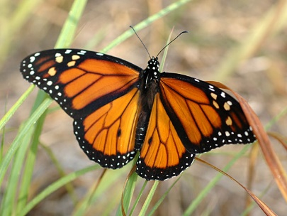
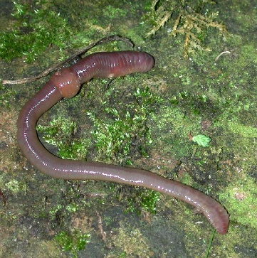
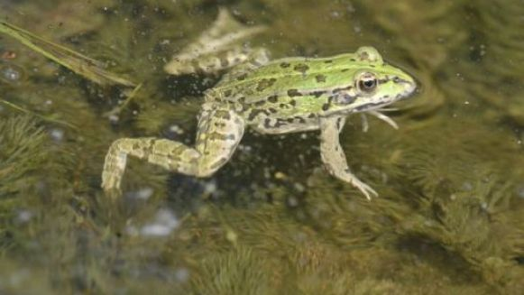
ŽIVALI, KI NIMAJO STALNE TELESNE TEMPERATURE
OTRPNEJO V ZEMELJSKIH LUKNJAH (MURNI)
PREŽIVIJO V OBLIKI JAJČEC (NPR. METULJI, PAJKI) ALI KOT LIČINKE (HROŠČI)
KOT BUBA (NPR. NEKATERI METULJI)
ZARITE S PRST (KOBILICE)
SKRITE POD LUBJEM (NPR. PIKAPOLONICE)
ZARIJEJO SE GLOBOKO V ZEMLJO IN SO TAM AKTIVNI (DEŽEVNIKI)
OTRPNEJO ZARITE V BLATO (DVOŽIVKE, PLAZILCI)

Slide 3
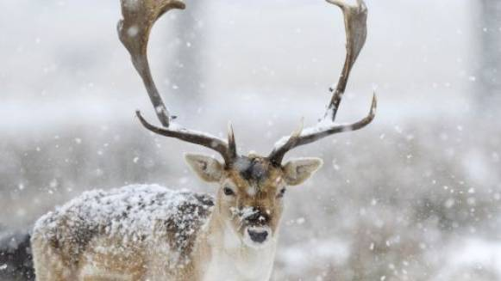
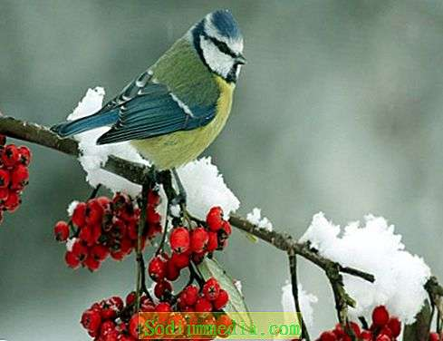
ŽIVALI S STALNO TELESNO TEMPERATURO (ptiči in sesalci)
Na zimo se pripravljajo tako, da ptiči dobijo več puha, sesalci pa spodnje dlake – podlanke. Tako so živali aktivne celo zimo (vrabček, sinica…, volk, srne…)
Ptice pozimi zamenjajo jedilni list: npr. žužkojeda sinica
postane semenojeda.
V jesenskem obdobju se sesalci bolj intenzivno hranijo – nakopičena tolšča jim pozimi pomaga vzdrževati telesno temperaturo.

Slide 4
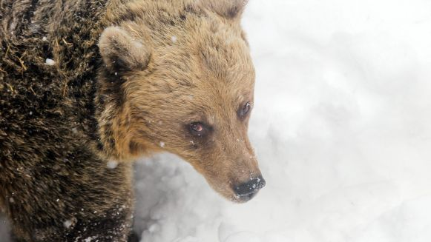
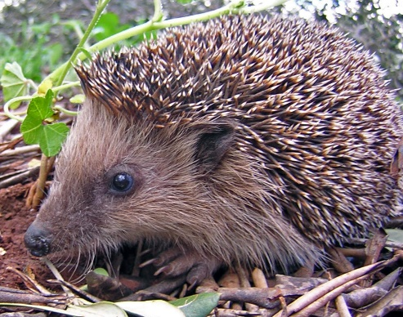
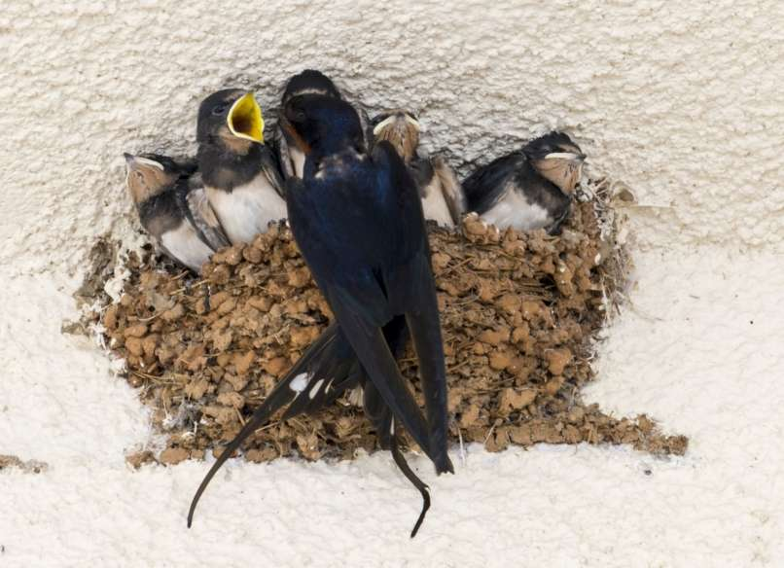
Nekatere živali zimo predremljejo (medved, veverica), občasno se prebudijo, pa zopet nazaj zadremljejo.
Nekatere živali zimo prespijo – pravo zimsko spanje (jež, netopir, Polh). Zimo lahko prespijo, ker so si nabrali debelo plast podkožne maščobe. Temperatura se jim močno zniža, telesne funkcije se zmanjšajo na minimum.
Nekatere ptice se selijo v toplejše kraje –
ptice selivke (npr. štorklja, lastovka…)

